Slide 1
MHW2
Nome e Cognome: Umberto Mangione
Matricola: 1000010249
Data: 11/04/2021

Slide 2
Descrizione del progetto
La mia applicazione si chiama «Find a Concert» ovvero «trova un concerto» e attraverso la quale chiunque potrà cercare e comprare biglietti per il proprio concerto preferito.

Slide 3
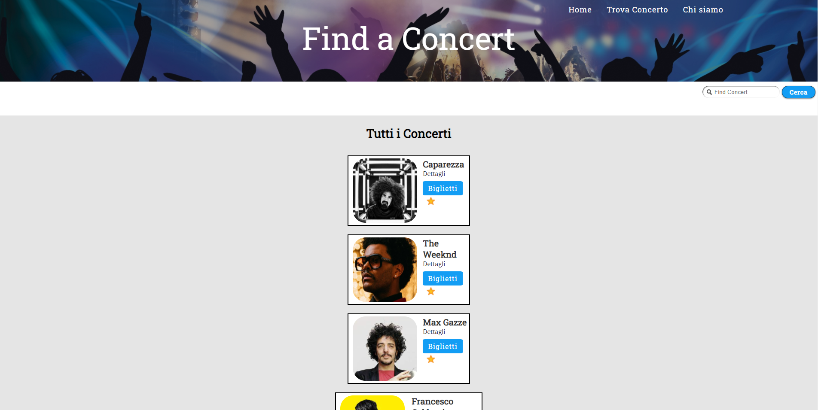
Layout complessivo HTML+CSS

Slide 4
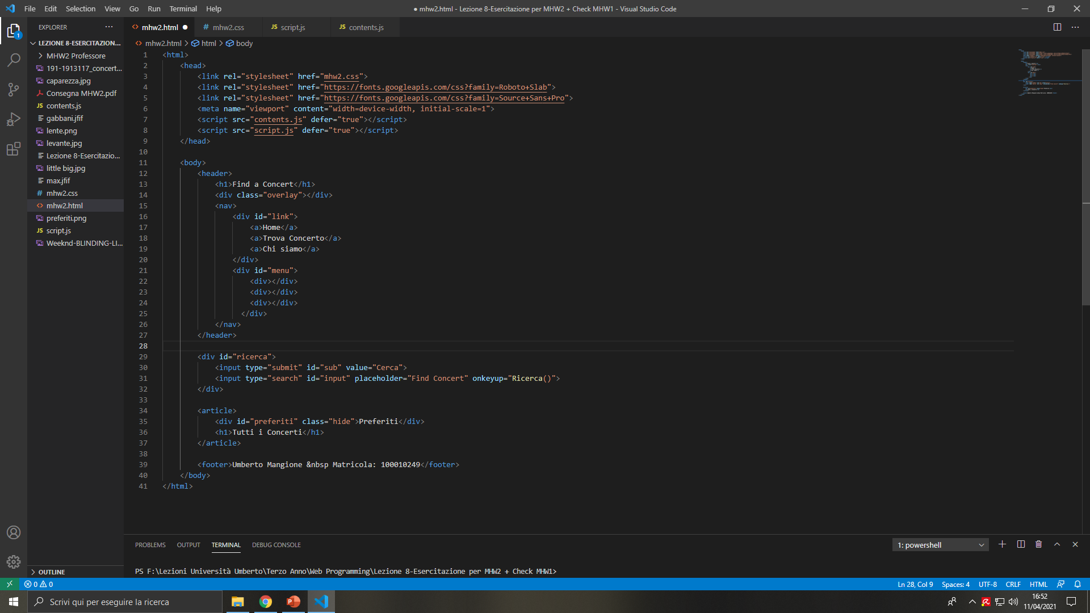
HTML

Slide 5
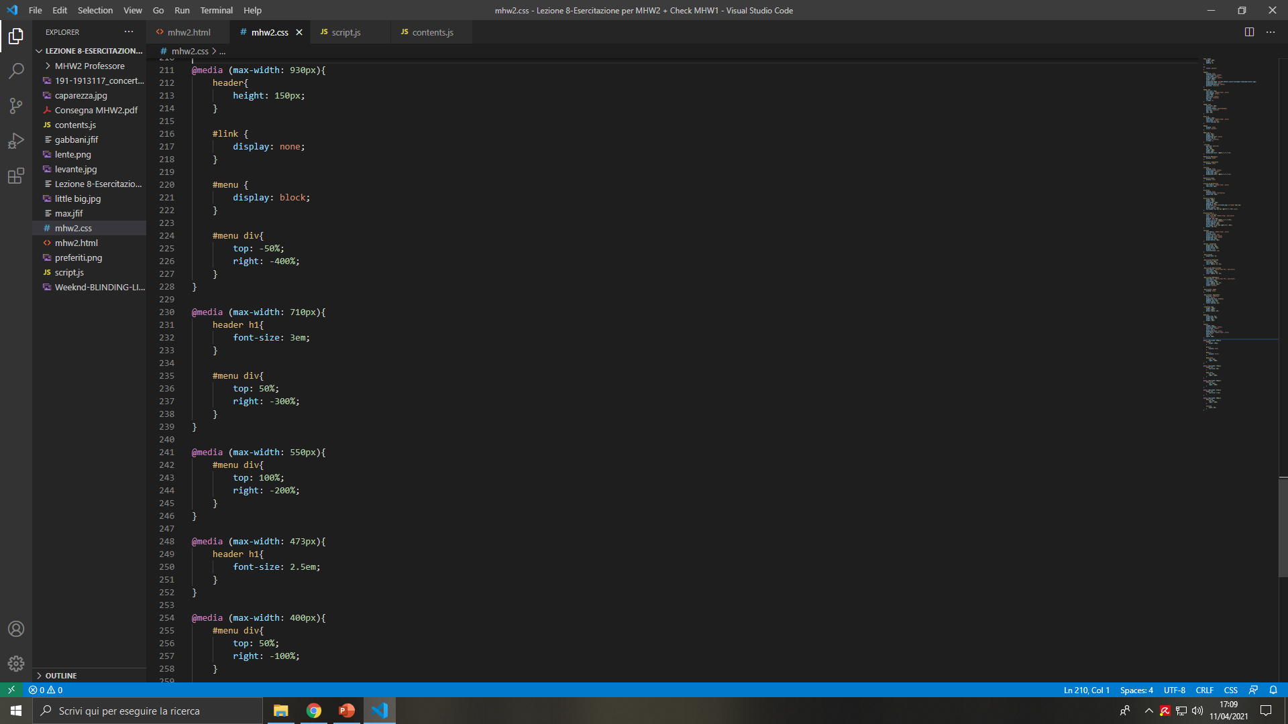
CSS: ottimizzazione smartphone

Slide 6
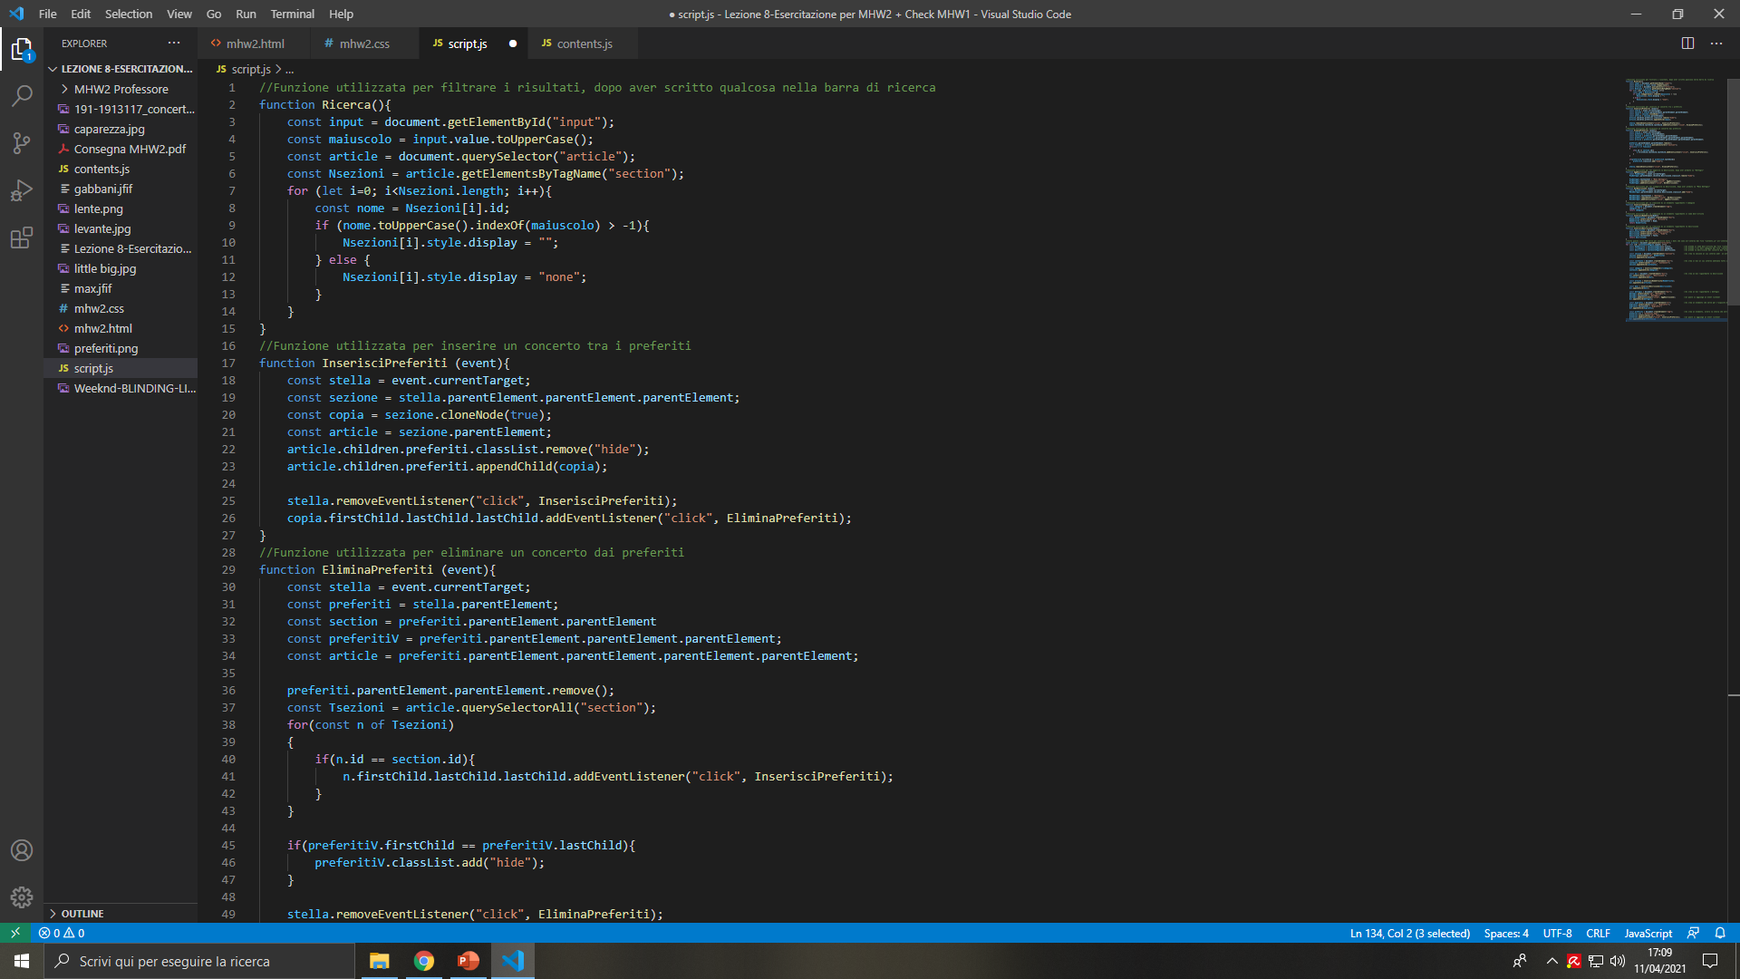
Script.js

Slide 7
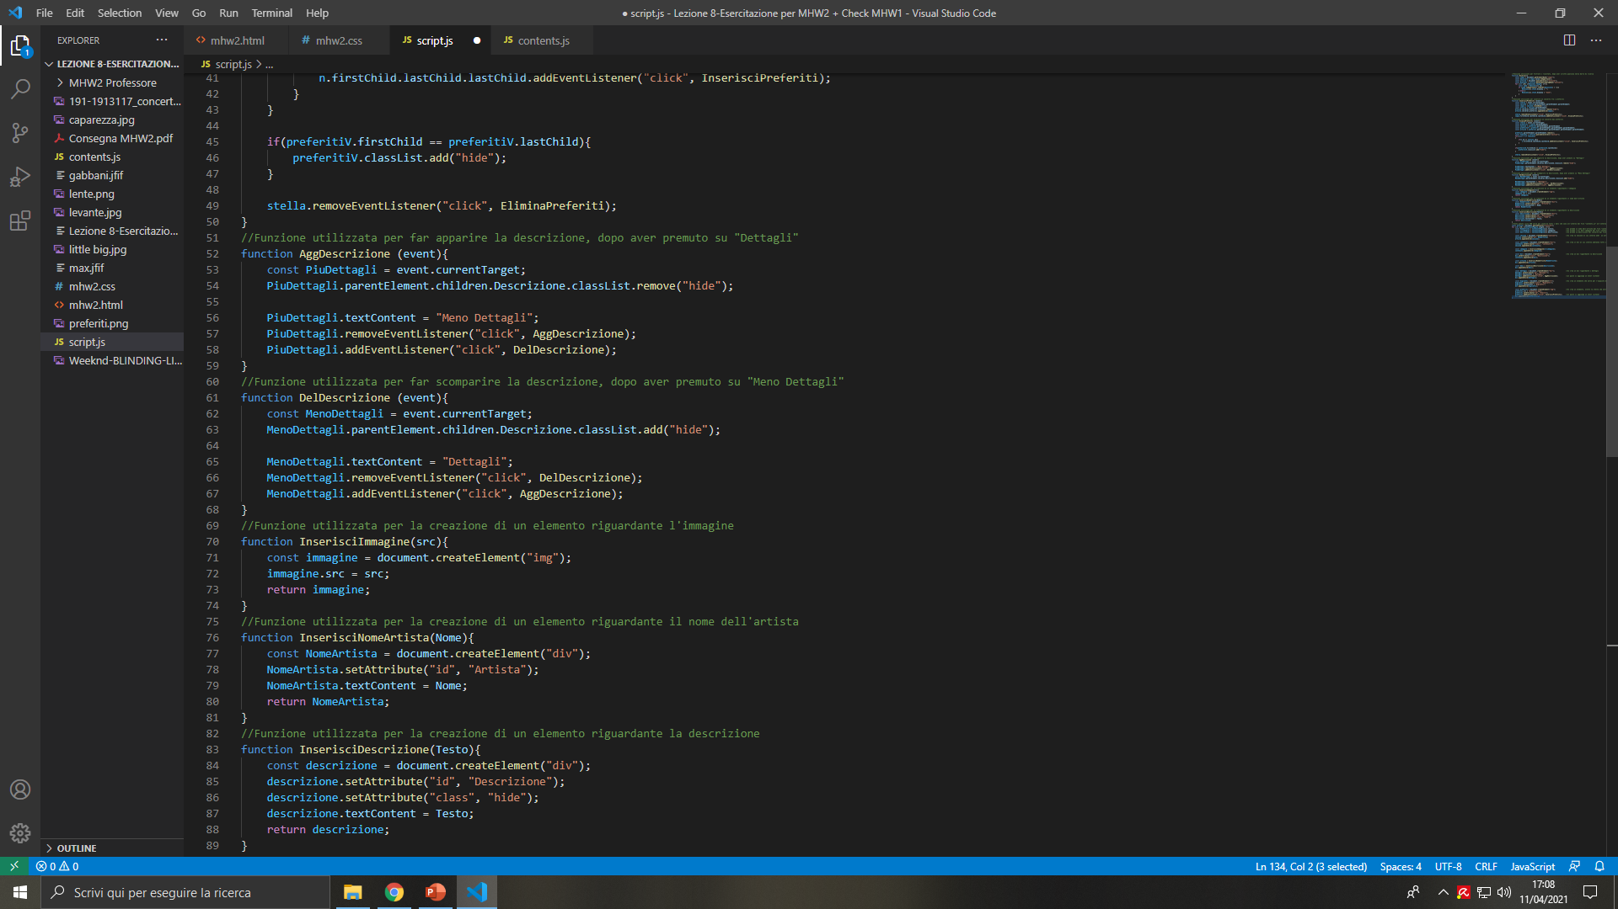
Script.js

Slide 8
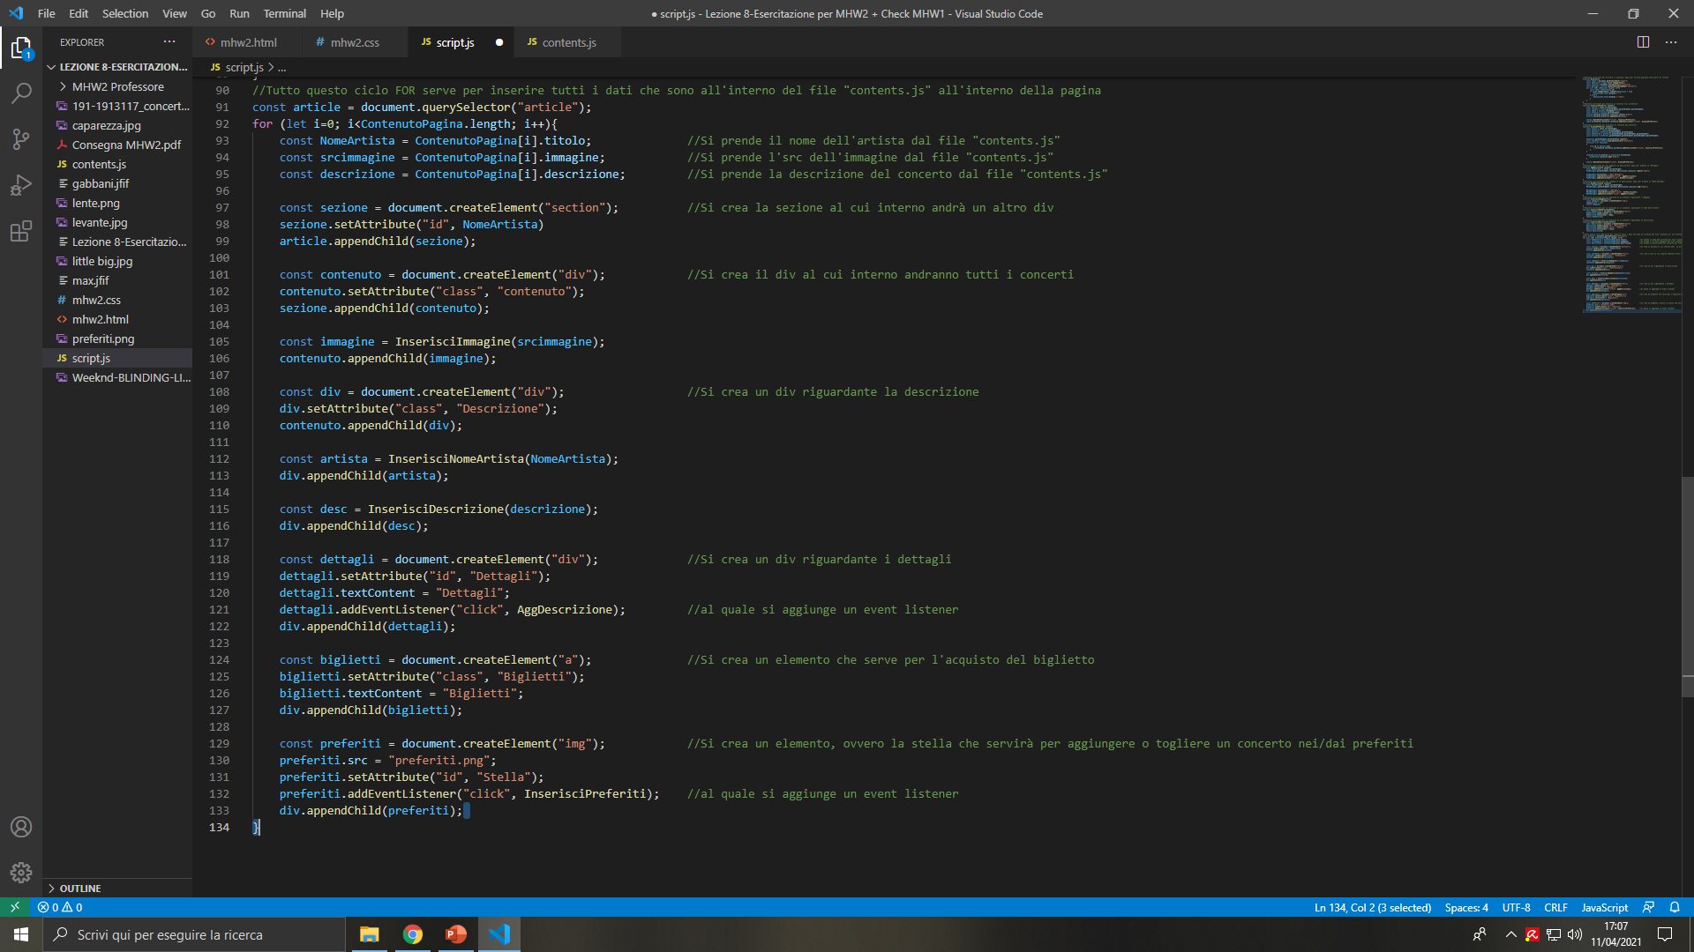
Script.js

Slide 9
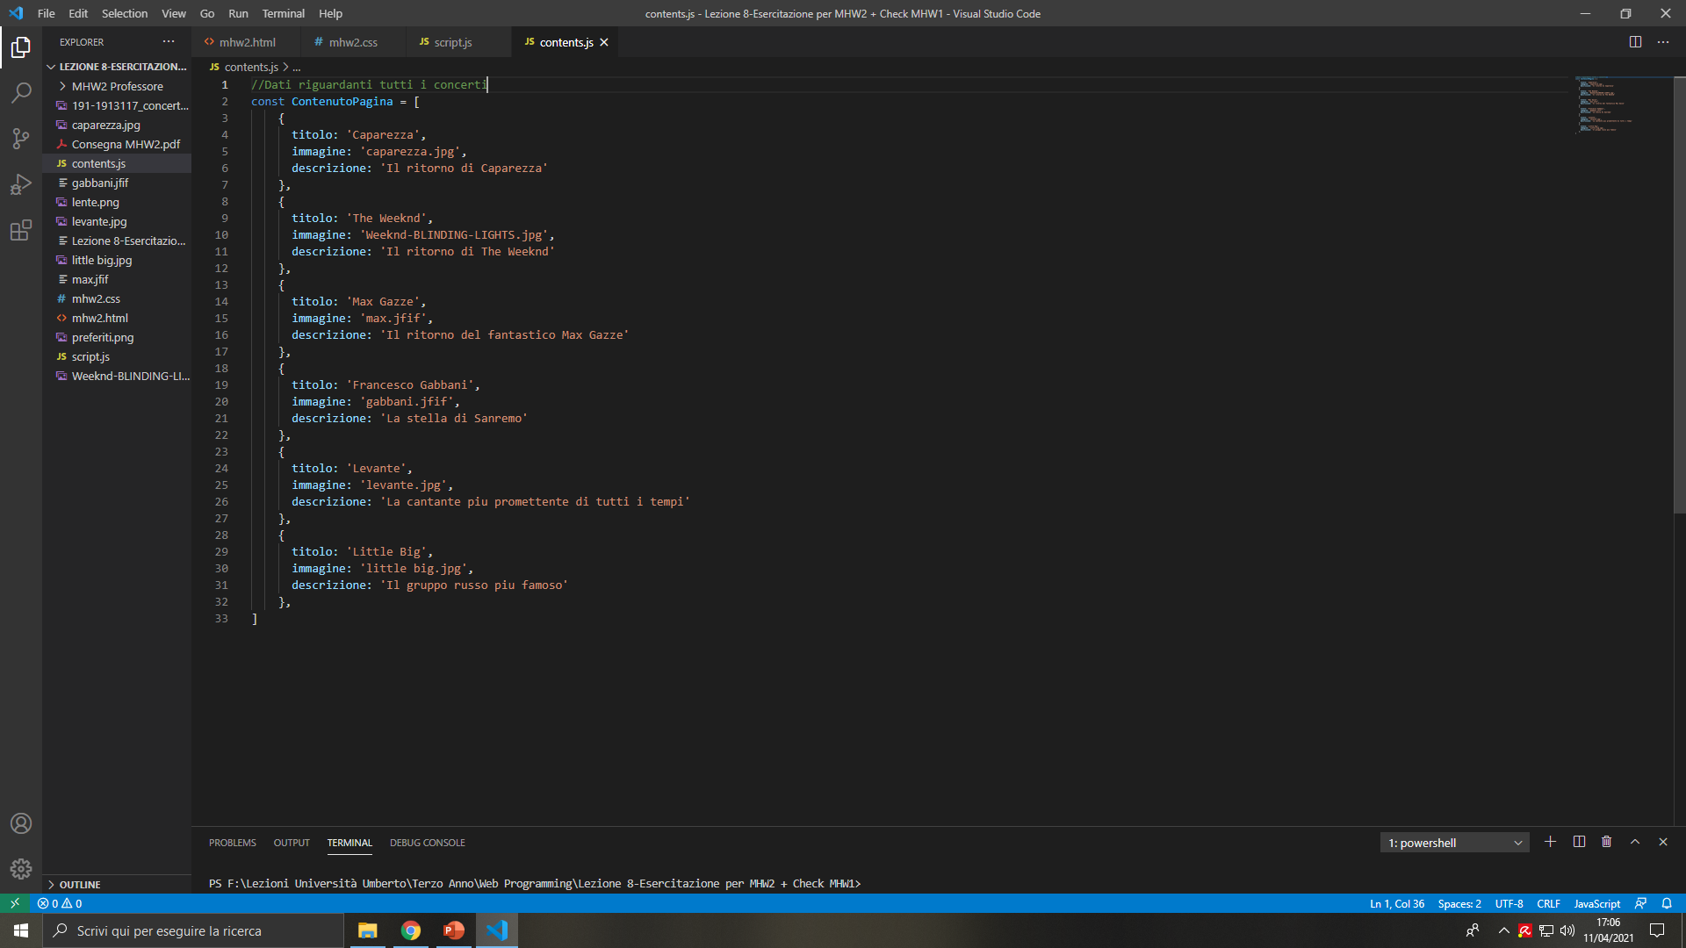
Contents.js

